Slide 1
Semana N° 5. Concepto de contaminación. Contaminación del medio ambiente. Fuentes de contaminación ambiental. Problemas ambientales.
Facultad de Ciencias Naturales y Matemática
Biología
Dr. Fredy Salinas Melendez
Semestre Académico 2025 - II

Slide 2
La contaminación
Es la presencia en el ambiente de sustancias o elementos dañinos para los seres humanos y los ecosistemas (seres vivos). Existen diferentes tipos de contaminación, pero básicamente se pueden dividir en:
contaminación del aire, contaminación de suelos (tierra) y contaminación del agua.
En el Perú el deterioro del ambiente y de los recursos naturales es de preocupación: alta contaminación del agua y deterioro de las cuencas; mala disposición de los residuos sólidos; ciudades desordenadas y con alta contaminación del aire; pérdida de los suelos agrícolas por erosión, salinización y pérdida de la fertilidad; destrucción de al menos 10 millones de hectáreas de bosques; 221 especies de la fauna en peligro de extinción; pérdida de cultivos nativos y sus variedades; y contaminación el aire.
El círculo vicioso de la pobreza, que ejerce fuerte presión sobre los recursos naturales y el ambiente, ha llevado a que los procesos de deterioro del ambiente y de los recursos actualmente sean alarmantes en muchos aspectos, y también afectan a los pobres en dos sentidos: reducen los recursos naturales indispensables para sus actividades productivas (suelos, agua, bosques, fauna, pesca, etc.), y tienen un fuerte impacto sobre su salud y estabilidad social por la contaminación y la emigración hacia las ciudades y otras regiones, como la Amazonía.

Slide 3
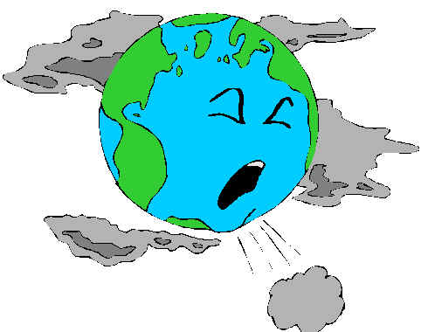
Predicción de impactos

Slide 4
Cultura del agua
Hemos definido la cultura de agua (o cultura hídrica, indistintamente), como el conjunto de creencias, conductas y estrategias comunitarias para el uso del agua que puede ‘ser leída’ en relación con el aprovechamiento, uso y protección del agua.
La matriz cultural (que no es una sola sino que se diversifica por las características de cada grupo humano) predispone al sujeto para percibir-clasificar el mundo de una determinada manera.
Destacamos que la cultura hídrica es siempre un concepto de grupo, resultado de las percepciones socioculturales y los valores que circulan entre los sujetos. La cultura hídrica es la acumulación de experiencias en una memoria social poseída por todos. Avanza en niveles concretos de comprensión de la realidad y de elaboración conceptual que permite el refuerzo de actitudes individuales y colectivas para enfrentar los desafíos de la realidad.

Slide 5
Distribución del agua en la Biosfera

Slide 6
Importancia del Agua
Absorbe calor cuando pasa del estado líquido al estado gaseoso, esto permite que el cuerpo del organismos elimine un exceso de calor.
Es solvente en la química de la vida, es el medio de transporte de la sangre y de los líquidos tisulares, siendo el riñón el órgano principal que juega un papel en el equilibrio del agua.
Es lubricante del cuerpo debido a la humedad que tienen los órganos internos, no se siente malestar o dolor cuando se rozan o deslizan sobre otros.
En la respiración externa también dependen de la presencia de agua, la superficie de los sacos aéreos.
El sentido del gusto y el olfato dependen también del agua, la humedad de la superficie de la nariz, lengua, permite la disolución de las moléculas de los compuestos.
Es un compuesto estable, es decir no se descompone fácilmente.
Químicamente es bastante inerte, en general solo es activa cuando se le añade catalizadores.
Tiene un poder de ionización elevado que actúa fácilmente sobre todas las sustancias para ionizarlas y hacerlas fisiológicamente activas.
Reacciona a temperaturas ordinarias violentamente con los metales químicamente activos como el sodio y el potasio.
Na + H₂O ➔ NaOH + ½ H₂

Slide 7
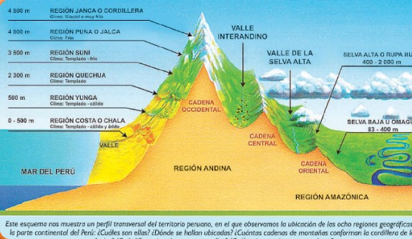
El agua en las 8 regiones de Javier Pulgar Vidal

Slide 8
La mayor riqueza del Perú son sus 84 zonas de vida
El Perú es una mansión de 84 pisos, y 2 sótanos, en el piso 84 esta el tanque (región de la cordillera blanca) que abastecerá de agua a toda la mansión.
Esta característica de contar con 84 zonas de vida. Es como un invernadero natural que permite criar todos animales del planeta y sembrar toldas las plantas de la tierra.
En el Tawantinsuyo no se conoció la vaca, la oveja, la cabra, el chancho, el avestruz, la trucha entre otros; tampoco se conoció la vid, el olivo, la caña de azúcar entre otras; toda esta fauna, y flora se eco adaptaron, así por ejemplo la trucha fue traída de Estados Unidos a la región de Pasco y de allí de sembró en todos los ríos lagos y lagunas de la sierra.

Slide 9
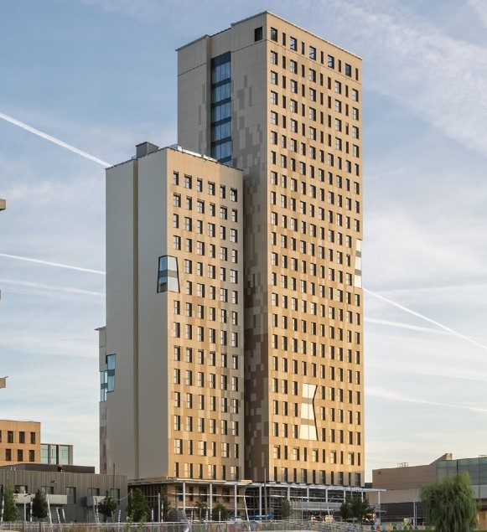
La mayor riqueza que tiene el Perú, son sus más de 84 zonas de vida

Slide 10
El agua en la salud y en la naturaleza
El agua en la alimentación cumple un rol metabólico.
Agua mineral
Agua potable
Aguas gasificadas
Otras aguas
El agua como fuente crenoterapeútica:
Aguas sulfurosas.
Aguas cálcicas.
Aguas yodadas.
Aguas carbonatadas.
Aguas ferroginosas
Aguas uraníferas
Otras aguas
Agua dura
Agua blanda
Agua destilada

Slide 11
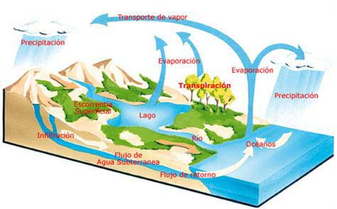
Ciclo del agua

Slide 12
Impactos en el agua
El deterioro de la calidad del agua es uno de los problemas más graves del país y es un impedimento para lograr el uso eficiente del recurso, y compromete el abastecimiento en calidad, en cantidad y en forma sostenible. Las causas principales están en la contaminación industrial, la falta de tratamiento de las aguas servidas, el uso indiscriminado de agroquímicos y el deterioro de las cuencas de los ríos.
. La contaminación industrial más significativa es la que proviene de la minería, la industria pesquera y el sector hidrocarburos, y afecta a las aguas continentales y marinas en sectores determinados. la minería aurífera informal y artesanal, que se ha convertido en un problema grave en todas las regiones del país.
• La industria pesquera origina contaminación marina grave en sectores definidos (Paita, Chimbote, Huarmey, Casma) por el vertimiento de aguas de cola, de bombeo y soda cáustica directamente al mar, por lo que se produce la alteración de las aguas y la mortandad de las especies. Este problema es grave en Chimbote (Bahía de Ferrol).
• La explotación de petróleo, especialmente en la Amazonía norte, es responsable de contaminación por derrames esporádicos de petróleo y por el vertimiento de las aguas de formación, cargadas de sales y ciertos compuestos metálicos.
El vertimiento directo de aguas servidas o residuales de las ciudades y pueblos a los ambientes acuáticos y sin tratamiento previo, es el problema más grave de contaminación de las aguas en todo el país. Las ciudades más grandes (Lima, Callao, Chimbote, Huancayo, Cusco, Arequipa, Puno, Juliaca, Pucallpa e Iquitos, entre otras) La contaminación por agroquímicos existe, pero no se tienen evaluaciones suficientes para calcular su gravedad.
La contaminación de las aguas subterráneas también existe, en especial cerca de las grandes ciudades, pero los datos sobre su intensidad son muy puntuales.

Slide 13
Acciones urgentes a futuro
• Contar con una institución técnica encargada del manejo de las cuencas, con prioridad en las cuencas costeras, para recuperarlas y garantizar el flujo de agua en cantidad y calidad. Esto implica la reorganización y modernización de PRONAMACHS.
• Realizar un diagnóstico completo de las diferentes cuencas para caracterizar los niveles de calidad de los cuerpos de agua, y que permita establecer las estrategias adecuadas de recuperación.
• Preparar e implementar estrategias multisectoriales para la recuperación gradual de cuencas muy deterioradas.
• Tratar los vertimientos urbanos e industriales por etapas para llegar al 100% del tratamiento al año 2015.
• Establecer los Límites Máximos Permisibles (LMP) para los diferentes tipos de vertimientos.
• Incrementar las tarifas de agua potable para fomentar el ahorro y establecer fondos para el manejo de cuencas como pago por servicios ambientales.
• Fomentar el reciclaje de aguas poluidas, con prioridad en la zona costera.
• Reforma institucional para una gestión eficiente de los recursos hídricos en forma integral y transsectorial.
• Mejorar el riego y los drenajes.

Slide 14
Constitución de 1979: Aspectos Legales del Agua
El Art. 119 regulaba la utilización y aprovechamiento de los RRNN.
Art 118. Los recursos naturales son patrimonio de la Nación. Los minerales, tierras, bosques, aguas y en general, todos los recursos naturales y fuentes de energía pertenecen al Estado. La Ley fija las condiciones de su utilización por este y de su otorgamiento a los particulares.
Art. 119. El Estado evalúa y preserva los recursos naturales. Asimismo fomenta su racional aprovechamiento. Promueve su industrialización para impulsar el desarrollo económico.

Slide 15
El aire
La composición de esta mezcla va desde el nivel del suelo hasta una altura aproximada de 100 kilómetros, es normalmente constante. En el cuadro puede verse la composición del aire seco libre de contaminación, al nivel del suelo, expresado en términos de porcentaje en volumen. También se da la masa total aproximada de cada componente en toda la atmósfera.
El aire está compuesto de un 78% de nitrógeno (N 2 ), un 21% de oxígeno (O 2 ), es el aire que respiramos.
El aire debe estar en constante circulación para que mantenga su pureza.
La influencia del aire puro y fresco promueve una circulación saludable de la sangre a través de los sistemas respiratorio y circulatorio.
Refresca el cuerpo y tiende a fortalecerlo, mientras que al mismo tiempo su efecto beneficioso se refleja sobre la mente, impartiéndole cierto nivel de calma y serenidad.
Despierta el apetito, efectúa la digestión de la comida en una forma mas perfecta e induce a un sueño profundo y reparador.
Las inspiraciones hondas y completas de aire puro, que llenan los pulmones de oxígeno, purifican la sangre, le dan brillante coloración y la impulsan, como corriente de vida, por todas partes del cuerpo.
Respiramos unas 22.000 veces al día, aspirando aire y expulsando dióxido de carbono.

Slide 16
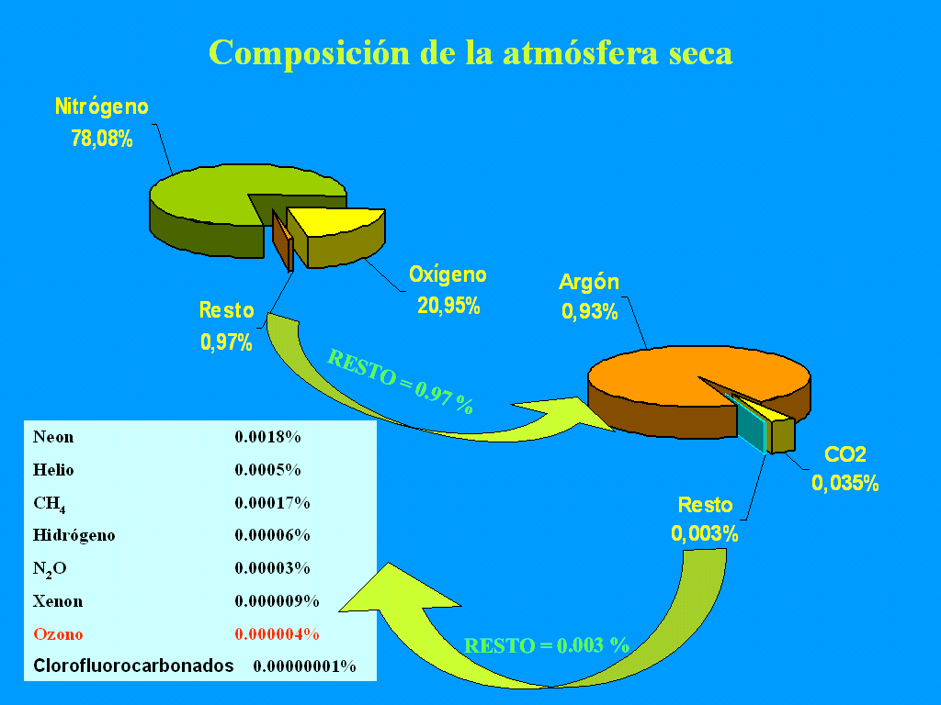
Compuestos de la atmósfera

Slide 17
Capas del aire
Teniendo en cuenta la altitud, composición, temperatura... la atmósfera que rodea a la Tierra tiene varias capas.
Troposfera
Alcanza una altura media de 12 km, y en ella encontramos, junto con el aire, polvo, humo y vapor de agua, entre otros componentes.
Estratosfera
Se extiende desde los 12 a los 50km de altura; en su capa superior, contiene gran cantidad de ozono (O 3 ), de enorme importancia para la vida en la tierra por que absorbe la mayor parte de los rayos ultravioleta del sol.
Mesosfera
La mesosfera es la tercera capa de la atmósfera de la Tierra. Se extiende desde los 50 a los 100 km. La temperatura puede llegar hasta de -90° C. Es la zona más fría de la atmósfera. En esta capa se observan las estrellas fugaces que son meteoritos que se desintegran al llegar a la termosfera.
Ionosfera
Empieza después de los 100 km. y puede llegar a los 500 km. Esta capa está constituida por oxígeno (0 2 ). La temperatura alcanza más de 1000°C; los rayos X y ultravioleta del Sol ionizan el aire enrarecido, produciendo átomos y moléculas cargados eléctricamente llamados iones. En las regiones polares las partículas cargadas llevadas por el viento solar son atrapadas por el campo magnético terrestre incidiendo sobre la parte superior de la ionosfera y dando lugar a la formación de auroras boreales y australes.
Exosfera
Es la última capa de la atmósfera terrestre. Comienza a 500km. de altura y extiende más allá de los 1000 km; contiene un flujo o plasma, que se ve desde el exterior y que recibe el nombre de los Cinturones de Van Allen.

Slide 18
La capa de ozono
Desde 1974, los científicos han venido advirtiendo acerca de una potencial crisis global como resultado de la progresiva destrucción de la capa de ozono causada por sustancias químicas hechas por el hombre, tales como los clorofluorocarbonos (CFCs).
Le tomó al mundo demasiado tiempo entender estas advertencias tempranas. Según dos informes del Programa de las Naciones Unidas para el Medio Ambiente (PNUMA) de 1994 y 2000, la tasa de crecimiento en la producción de sustancias que agotan el ozono (SAO), por ejemplo los CFC's, ha decrecido como resultado directo de las reducciones de emisiones globales de estas sustancias.
El lado negativo es que existe un crecimiento constante de sustancias que destruyen el ozono en la estratosfera, provenientes de fuentes industriales. ¿Cuáles son las consecuencias de la disminución de la Capa de Ozono? El efecto de la disminución del ozono sobre la superficie terrestre es el aumento de los niveles de radiación ultravioleta-B. Este tipo de radiación UV-B daña a los seres humanos, animales y plantas. Los incrementos en la radiación UV-B han sido observados no sólo bajo el “agujero” de ozono en la Antártida sino en otros sitios como los Alpes (Europa) y Canadá (América del Norte).

Slide 19
Consecuencias de la disminución de la Capa de Ozono
1. Efectos de la disminución de la capa de ozono en la salud humana
Cáncer de piel Hoy se estima que los índices de cáncer de piel aumentaron debido a la disminución del ozono estratosférico (capa de ozono). El tipo más común de cáncer de piel, el denominado no-melanoma, es causa de las exposiciones a la radiación UV-B durante varios años. Existen ya personas que han recibido la dosis de UV-B que puede provocar este tipo de cáncer.
2. Efectos en los ecosistemas Acuáticos
La pérdida del fitoplancton, base de la cadena alimentaría marina, ha sido observada como causa del aumento de la radiación ultravioleta. Bajo el agujero de ozono en la Antártida la productividad del fitoplancton decreció entre el 6 y el 12 por ciento.
3. Efectos en los ecosistemas Terrestres
Para algunas especies, un aumento de radiación UV-B implica la formación de cáncer de piel. Esto se ha estudiado en cabras, vacas, gatos, perros, ovejas y animales de laboratorio y probablemente esté señalando que se trata de una característica común a varias especies
4. Efectos de la Contaminación del aire sobre la capa de ozono
Debido a la contaminación, Las pérdidas de ozono en la alta atmósfera hacen que los rayos UV-B incrementen los niveles de ozono en la superficie terrestre, sobre todo en áreas urbanas y suburbanas -que son las mas contaminadas- alcanzando concentraciones potencialmente nocivas (en combinación con otros contaminantes) durante las primeras horas del día.
5.Origen del Ozono en la Superficie de la Tierra
Cuando estas concentraciones de ozono llegan a ser bastante altas, ellas pueden hacer difícil el respirar, sobre todo en aquellas personas con asma y otras enfermedades respiratorias

Slide 20
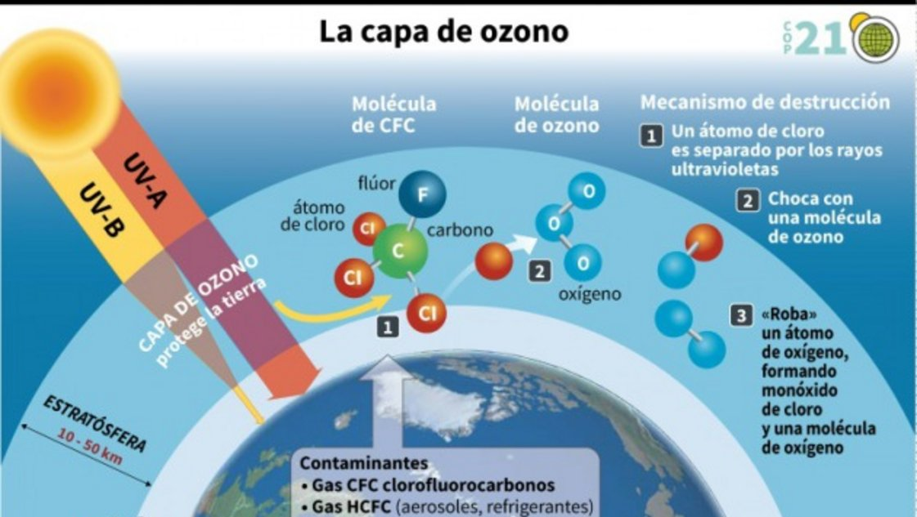
El agujero de la capa de ozono

Slide 21
El día internacional de la capa de ozono
¿Por qué es importante la capa de ozono?
En términos simples, la tierra está rodeada por una capa fina de gas llamado Ozono. Esta nos protege de los rayos ultravioleta del sol y sin su protección, se pueden generar enfermedades como cáncer a la piel o quemaduras graves. El agotamiento de la capa de ozono llevará a la reducción de su capacidad protectora y, en consecuencia, a una mayor exposición a la radiación.
¿Cómo se destruye la capa de ozono?
Cada primavera austral se abre un “agujero” en la capa de ozono sobre la Antártida, tan extenso como los Estados Unidos y tan profundo como el Monte Everest. El agujero ha crecido casi todos los años, desde 1979. En los últimos años, el agujero ha aparecido cada año, excepto en 1988.
Según el ingeniero Luis Yamada, profesor del Departamento de Ingeniería Mecánica de la Pontificia Universidad Católica del Perú, “el cloro liberado de las moléculas de ciertos compuestos estables que es atacado por la intensa radiación ultravioleta, puede despojar a la molécula de ozono de un átomo, dando lugar al ClO (monóxido de cloro) y al oxígeno normal. Cada molécula de CFC destruye miles y miles de moléculas de ozono, alterando fuertemente el equilibrio natural”.
Se ha demostrado que los CFC son la principal causa de la destrucción del ozono. Los gases clorofluorocarbonados (CFC) se emplean en la industria de la refrigeración, agentes extintores y de propelentes aerosoles.
Estos poseen una capacidad de supervivencia en la atmósfera de 50 a 100 años y cuando alcanzan la estratosfera son disociados por la radiación ultravioleta, liberando el cloro de su composición y dando comienzo al proceso de destrucción del ozono

Slide 22
La lluvia ácida
Este fenómeno se debe a la incorporación y formación de compuestos ácidos en la atmósfera a partir de emisiones (como partículas y gases) de vehículos de motor y de fuentes industriales, además, de aquellos contaminantes que son emitidos por fuentes naturales como los procesos geológicos (erupciones volcánicas) y biológicos (emisiones biogénicas derivadas de distintos tipos de fermentación aeróbica y anaerobia), incendios forestales y descargas eléctricas.
En las zonas industrializadas, los precursores primarios de la lluvia ácida son el bióxido de azufre (SO₂) y los óxidos de nitrógeno (NOx) presentes en la atmósfera.
La lluvia ácida se produce cuando estos gases son oxidados en la atmósfera y reaccionan con el agua de lluvia formando los ácidos respectivos.
El SO₂ genera los ácidos sulfuroso (H₂SO₃) y sulfúrico (H₂SO₄) de la misma forma los ácidos nitroso (HNO₂) y nítrico (HNO₃):
SO₂ + H₂O ➔ H₂SO₃
SO₂ + O ➔ SO₃ + H₂O ➔ H₂SO₄
2NO₂ + H₂O ➔ HNO₂ + HNO₃

Slide 23
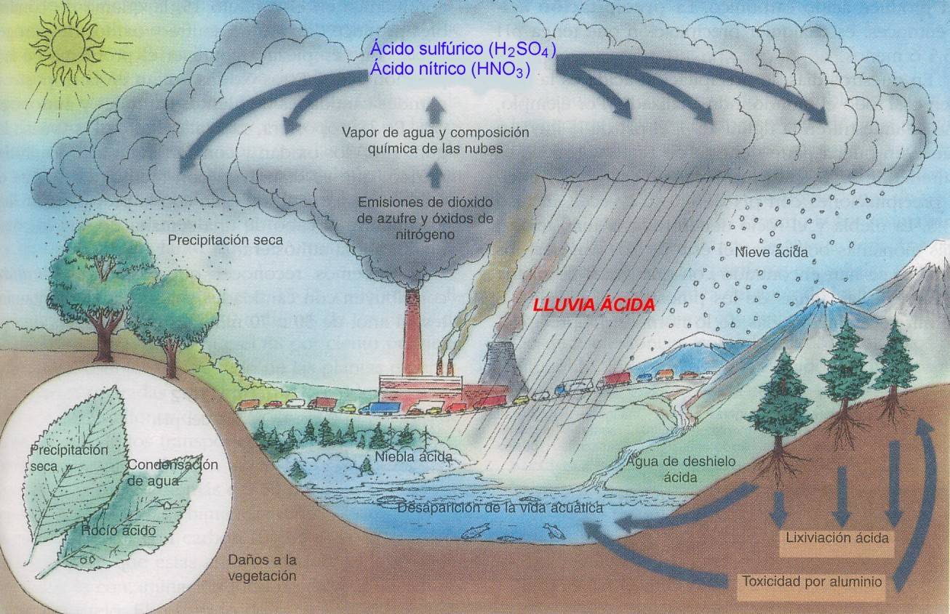
Las emisiones de dióxido de azufre y óxidos de nitrógeno

Slide 24
El efecto invernadero
Es un fenómeno por el cual los gases que se encuentran en la atmósfera retienen el calor emitido por la Tierra. Este calor proviene de la natural radiación solar, pero cuando rebota sobre la superficie terrestre queda atrapado por la barrera de gases.
Al quedarse estos gases entre suelo y atmósfera, sin poder quedar liberados al espacio, el efecto producido a escala planetaria es muy similar al de un invernadero. El efecto invernadero es la principal causa del calentamiento global.
Causas del efecto invernadero
Los gases responsables de este efecto son principalmente el dióxido de carbono y el metano. Estos gases, junto a otros, han existido desde los orígenes de la Tierra. Pero su presencia en la atmósfera empezó a multiplicarse durante la Revolución Industrial, momento en el que los avances tecnológicos obligaron al uso de combustibles fósiles. A partir de entonces, esta dinámica no ha hecho más que incrementarse, alcanzando un 35% más de dióxido de carbono que en los niveles pre-industriales.
Las emisiones de gases aumentan en torno al 0,4% anual y seguirán haciéndolo si no modificamos nuestro abastecimiento de energético. El 80% de la energía que utilizamos en España proviene de combustibles fósiles, y casi toda ella es importada. Si seguimos con esta tendencia estaremos alentando una situación insostenible y cambios irreversibles sobre el clima. Debemos revisar nuestro modelo energético, apostar por las energías renovables y gestionar mejor nuestros recursos energéticos.

Slide 25
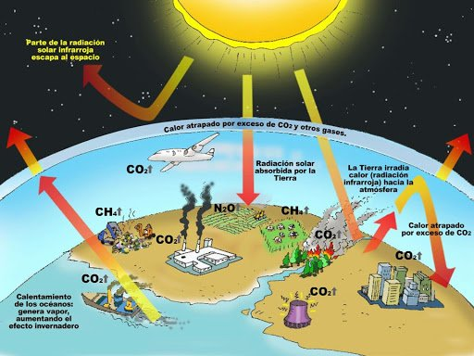
El efecto invernadero

Slide 26
Legislación del aire
El Ministerio del Ambiente –MINAM de acuerdo al artículo 6º de su Ley de Creación, Organización y Funciones -Decreto Legislativo Nº 1013- debe garantizar el cumplimiento de las normas ambientales, concertando y coordinando con los tres niveles de gobierno, el sector empresarial, las universidades y la sociedad civil
. La Dirección General de Políticas, Normas e Instrumentos de Gestión Ambiental del Vice Ministerio de Gestión Ambiental del MINAM, en cumplimiento del mandato legal, ha fijado dentro de sus metas institucionales abastecer al sector público y a la sociedad civil con un Compendio de la Legislación Ambiental Peruana debidamente actualizado.
En tal sentido, se nueve (09) tomos temáticos (Marco Normativo General, Institucionalidad Ambiental, Política e Instrumentos de Gestión Ambiental, Aprovechamiento Sostenible de los Recursos Naturales, Calidad Ambiental, Legislación Ambiental sobre Recursos Naturales No Renovables, Actividades Industriales y Actividades Estratégicas, Justicia Ambiental: Defensa de los Derechos Ambientales y Defensa de los Derechos de los Pueblos Indígenas, Evaluación y Fiscalización Ambiental y Diversidad Biológica Áreas Naturales Protegidas) que ponemos a consideración de la ciudadanía a través de nuestra web site.
COMPENDIO 01 - Marco Normativo General (3.22 MB)
COMPENDIO 02 - Institucionalidad Ambiental (1.45 MB)
COMPENDIO 03 - Gestion Ambiental (2.02 MB)

Slide 27
La contaminación del suelo
Es una degradación de la calidad del suelo asociada a la presencia de sustancias químicas.​
Se define como el aumento en la concentración de compuestos químicos, que provoca cambios perjudiciales y reduce su empleo potencial, tanto por parte de la actividad humana.
Los suelos sanos son la clave para la seguridad alimentaria y para un futuro sostenible. Ayudan a mantener la producción de alimentos, a mitigar y adaptarse al cambio climático, filtrar el agua, mejorar la resiliencia ante inundaciones y sequías y mucho más. Sin embargo, una amenaza invisible está poniendo en peligro los suelos y todo lo que nos ofrecen.
La contaminación del suelo es devastadora para el medio ambiente y tiene consecuencias para todas las formas de vida a las que afecta. Las prácticas agrícolas insostenibles reducen la materia orgánica del suelo y pueden facilitar la transferencia de contaminantes a la cadena alimentaria.

Slide 28
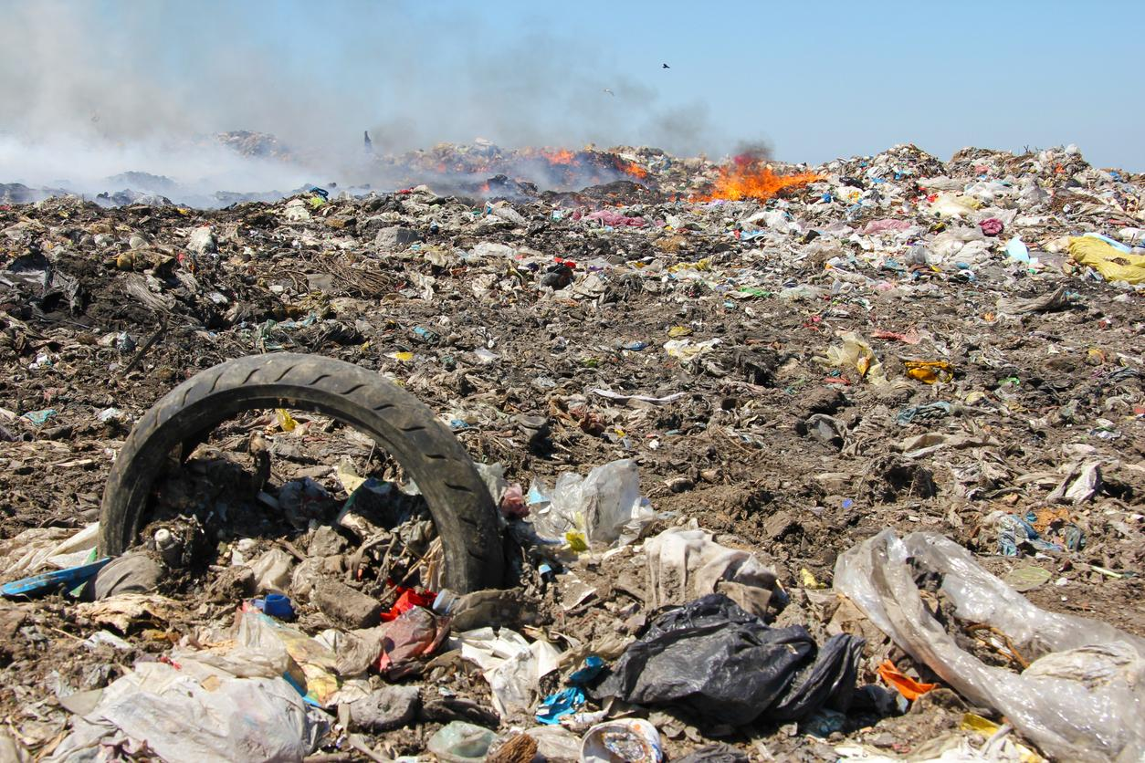
Contaminación del suelo

Slide 29
Las consecuencias del deterioro de los suelos
• En la Costa la salinización y la pérdida de suelos por falta de defensas en las orillas de los ríos tiene un efecto devastador en la mayoría de los valles.
• En la Sierra la erosión laminar de los suelos es tan grave que en muchos valles interandinos obliga a la emigración de poblaciones hacia la selva y las ciudades por la paulatina disminución de la producción, aunado a la atomización de la propiedad rural.
• En la puna los pastizales naturales están afectados por el sobre pastoreo, la erosión y las quemas, y la producción ganadera está disminuyendo paulatinamente.
• En la Selva Alta la erosión violenta de los suelos ha traído como efecto el abandono de grandes superficies de tierras y la migración hacia otras áreas. Por ejemplo, en los valles de Quillabamba y Yanatile (Cusco) se han deforestado cerca de 360 000 hectáreas de bosques y apenas 50 000 hectáreas están actualmente en producción agropecuaria, y el resto son tierras degradadas. Igual sucede en Chanchamayo (Junín), Oxapampa (Pasco), Carpish (Huánuco), Chachapoyas (Amazonas) y en amplias áreas del departamento de San Martín.
• En la Selva Baja el panorama es muy preocupante, porque a pesar de los grandes esfuerzos de colonización de los últimos 50 años y haberse integrado a la frontera agraria cerca de 9,5 millones de hectáreas, más del 60 % están abandonadas o degradadas. Uno de los ejemplos más patéticos es el departamento de San Martín, donde se han colonizado cerca de 2 millones de hectáreas y, a pesar de ello, se han generado bolsones de pobreza por el deterioro de los suelos, y se ha desarrollado el cultivo de la coca y el narcotráfico, como alternativa económica

Slide 30
La contaminación del suelo
Consiste en la introducción en el mismo de sustancias contaminantes, ya sea el suelo, debido al uso de pesticidas para la agricultura; por riego con agua contaminada; por el polvo de zonas urbanas y las carreteras; o por los relaves mineros y desechos industriales derramados en su superficie, depositados en estanques o enterrados.
Existen productos químicos, como los abonos sintéticos, herbicidas e insecticidas, que son sumamente útiles a la agricultura, cuando se usan en forma inadecuada (abuso) alteran el suelo y bajan la producción. Los abonos sintéticos (urea, nitratos, fosfatos, cloruros, etc.) deben ser usados con moderación y cálculo, pues su abuso intoxica y mata la fauna (lombrices, insectos, ácaros) y flora (hongos, bacterias) del suelo etc. Los pesticidas o plaguicidas son compuestos químicos utilizados para controlar plagas (insectos, hongos, bacterias, roedores, malezas, algas). Los más comunes son los insecticidas (matan insectos), herbicidas (matan malezas), fungicidas (matan hongos), roedorcitas (matan roedores), molusquicidas (matan caracoles y babosas) y alguacilas (matan algas), entre otros.

Slide 31
Impactos en los suelos del Perú
En la Sierra al menos un 60% de los suelos agropecuarios están afectados por procesos de erosión de mediana a extrema gravedad por la falta de técnicas de manejo y la destrucción de la cobertura vegetal en las laderas.
En la Amazonía un 60% de los suelos de las tierras ocupadas y colonizadas (unas 6 millones de hectáreas) están en estado de abandono por la pérdida de la fertilidad y la erosión a causa de técnicas inadecuadas.
Las consecuencias del deterioro de los suelos son extremadamente graves. Afecta la productividad agrícola y ganadera, por disminuir gradual o, en algunos casos, violentamente (huaycos, aluviones y erosión fluvial), la producción en las zonas rurales, y, como efecto, disminuye la economía de las poblaciones rurales.
• En la Costa la salinización y la pérdida de suelos por falta de defensas en las orillas de los ríos tiene un efecto devastador en la mayoría de los valles.
• En la Sierra la erosión laminar de los suelos es tan grave que en muchos valles interandinos obliga a la emigración de poblaciones hacia la selva y las ciudades por la paulatina disminución de la producción, aunado a la atomización de la propiedad rural.
• En la puna los pastizales naturales están afectados por el sobre pastoreo, la erosión y las quemas, y la producción ganadera está disminuyendo paulatinamente.
• En la Selva Alta la erosión violenta de los suelos ha traído como efecto el abandono de grandes superficies de tierras y la migración hacia otras áreas. Por ejemplo, en los valles de Quillabamba y Yanatile (Cusco) se han deforestado cerca de 360 000 hectáreas de bosques y apenas 50 000 hectáreas están actualmente en producción agropecuaria, y el resto son tierras degradadas. Igual sucede en Chanchamayo (Junín), Oxapampa (Pasco), Carpish (Huánuco), Chachapoyas (Amazonas) y en amplias áreas del departamento de San Martín.
• En la Selva Baja el panorama es muy preocupante, porque a pesar de los grandes esfuerzos de colonización de los últimos 50 años y haberse integrado a la frontera agraria cerca de 9,5 millones de hectáreas, más del 60 % están abandonadas o degradadas. Uno

Slide 32
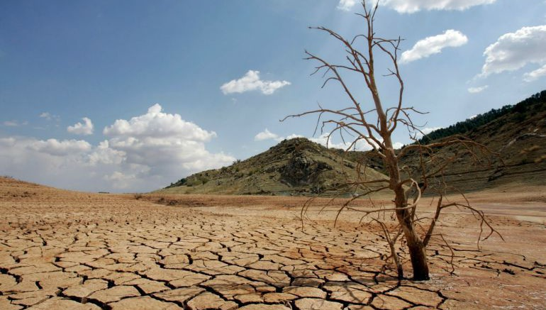
Desertificación

Slide 33
Ley Orgánica para el aprovechamiento sostenible de los Recursos Naturales LEY Nº 26821
La concesión
Artículo 23.- La concesión, aprobada por las leyes especiales, otorga al concesionario el derecho para el aprovechamiento sostenible del recurso natural concedido, en las condiciones y con las limitaciones que establezca el título respectivo.
La concesión otorga a su titular el derecho de uso y disfrute del recurso natural concedido y, en consecuencia, la propiedad de los frutos y productos a extraerse.
Las concesiones pueden ser otorgadas a plazo fijo o indefinido. Son irrevocables en tanto el titular cumpla las obligaciones que esta Ley o la legislación especial exijan para mantener su vigencia. Las concesiones son bienes incorporales registrables.
Pueden ser objeto de disposición, hipoteca, cesión y reivindicación, conforme a las leyes especiales. El tercero adquirente de una concesión deberá sujetarse a las condiciones en que fue originariamente otorgada. La concesión, su disposición y la constitución de derechos reales sobre ella, deberán inscribirse en el registro respectivo. De las licencias, derechos, permisos, autorizaciones, contratos de acceso, contratos de explotación, a que se refieren las leyes especiales

Slide 34
La contaminación del medio ambiente y los impactos negativos
Del agua, del aire, del suelo y del ambiente cultural repercuten en la salud del hombre, Los principales contaminantes del agua incluyen bacterias, virus, parásitos, fertilizantes, pesticidas, fármacos, nitratos, fosfatos, plásticos, desechos fecales y hasta sustancias radiactivas. Estos elementos no siempre tiñen el agua, haciendo que la contaminación hídrica resulte invisible en muchas ocasiones.
Según la Organización Mundial de la Salud el estado de la atmósfera actual provoca, por simple acto de respirar, la muerte a alrededor de siete millones de personas al año (respiración de partículas finas), viéndose muchas más perjudicadas.
La contaminación atmosférica consiste en la liberación de sustancias químicas y partículas en la atmósfera alterando su composición y suponiendo un riesgo para la salud de las personas y de los demás seres vivos.​ Los gases contaminantes del aire más comunes son el monóxido de carbono, el dióxido de azufre, los clorofluorocarbonos y los óxidos de nitrógeno producidos por la industria y por los gases producidos en la combustión de los vehículos.

Slide 35
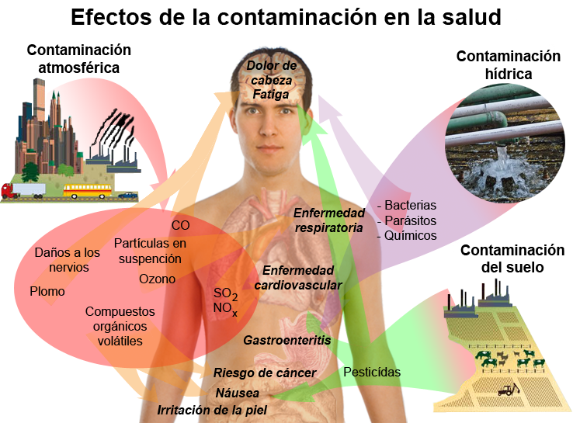

Slide 36
Contaminación Social
¿Qué es contaminación social?
Cuando hablamos de contaminación social nos estamos refiriendo a un conjunto de elementos y situaciones que exhiben los barrios, ciudades y comunidades que afectan sensiblemente el sano desarrollo de la sociedad
¿Qué es la contaminación social y cultural?
La contaminación cultural es cuando las costumbres culturales tradicionales son remplazadas por una cultura nueva o “moderna”. Ejemplo tales como los nativos Americanos que renuncian a la tradición y van a vivir a las ciudades o los musulmanes “occidentalizados”

Slide 37
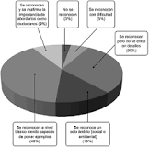
¿Cuáles son los problemas ambientales sociales?
Los problemas socio-ambientales hacen referencia a ámbitos muy diversos de la actividad humana (salud, consumo, ambiente, desigualdades sociales, etcétera), por lo que requieren un planteamiento curricular no disciplinar que los considere como ejes organizadores del currículo
¿Cuáles son los problemas ambientales sociales?
Resultado de imagen
Los problemas socio-ambientales hacen referencia a ámbitos muy diversos de la actividad humana (salud, consumo, ambiente, desigualdades sociales, etcétera), por lo que requieren un planteamiento curricular no disciplinar que los considere como ejes organizadores del currículo

Slide 38
Comentario: Quinta Clase Calificada

Slide 40
Practica 4
Realiza un estudio del medio ambiente:
Grupo 1: Ecológico.
Grupo 2: Social.
Grupo 3: Económico.
Exposición: audio visual
Las prácticas serán expuestas por cada grupo previa presentación por escrito en su folder para su revisión y calificación

Slide 41
videos para comentar
https://edomex.gob.mx/medio-ambiente-2019
Cuidemos el medio ambiente 4. 15
https://www.youtube.com/watch?v=5O2LOMSCI3Y
La Importancia Del Agua En El Planeta | Importancia De Cuidar El Agua 5. 39
https://www.youtube.com/watch?v=y-WrTAB8_YM
Importancia del agua
https://www.youtube.com/watch?v=Yk2R7M2lfc4
Albert Eistein-

Slide 42
TUPANANCHICKAMA

